Slide 1



como llevar la “chequera” de su Proyecto
Sabrina Torres González
Decana Ana Feliciano

Slide 2
Objetivos
Conocer que es un subsidiario
Comprender el uso y ventajas de llevar un subsidiario
Aprender que es una conciliación de Subsidiario vs. el Sistema Financiero
Identificar las herramientas para realizar una conciliación

Slide 3
Línea de tiempo - Post Award
Award Aprobado
Desglose de presupuesto por partidas
Entradas de gastos y obligaciones
01
02
03
04
05
06
Creación de cuenta
Subsidiario
Cierre de Cuenta

Slide 4
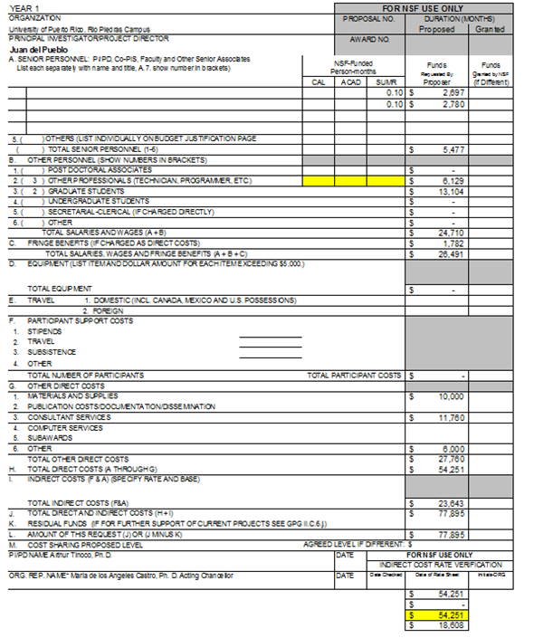

Award Aprobado
# Award
Total de Presupuesto
Términos y Condiciones
Vigencia
Partidas

Slide 5


Subsidiario

Slide 6

¿Qué es un subsidiario?
Es un diario que servirá para registrar todas las transacciones realizadas durante el proyecto, permitiéndonos llevar un control detallado de los gastos y mantener un balance actualizado del presupuesto.
Nos ayudará a organizar el dinero asignado, establecer prioridades y cumplir con nuestras obligaciones mientras el proyecto avanza.
Mantener un subsidiario actualizado y detallado es crucial para asegurar un uso eficiente y responsable de los fondos disponibles.

Slide 7
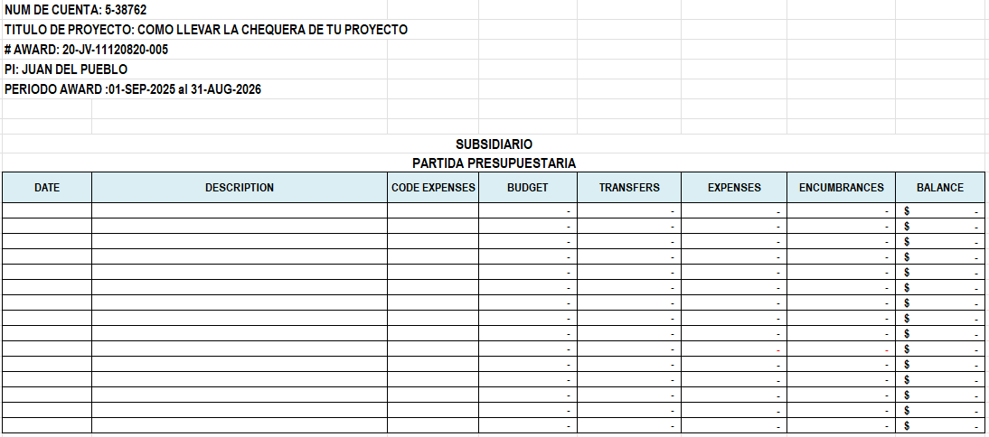
Plantilla de subsidiario

Slide 8
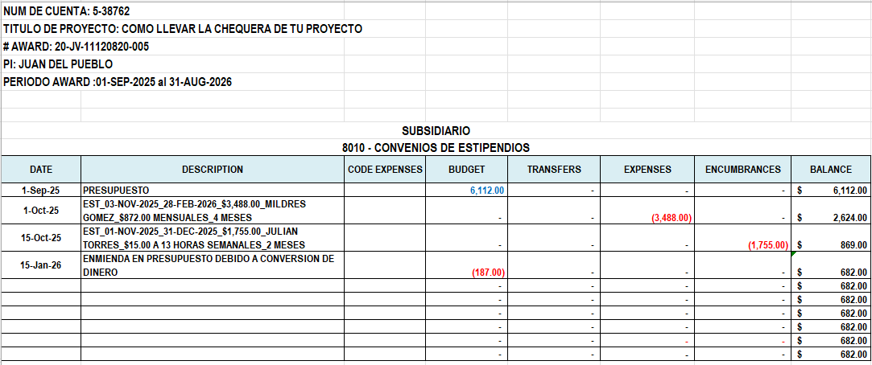
Ejemplo de subsidiario
Ejemplo

Slide 9

Ventajas de llevar un subsidiario
Mejor visualización de los balances disponibles.
Evita transacciones duplicadas.
Ayuda en la toma decisiones.
Permite dar seguimiento a las transacciones obligadas que no han sido liquidadas.
Evita los sobregiros.

Slide 10

CONCILIACION

Slide 11
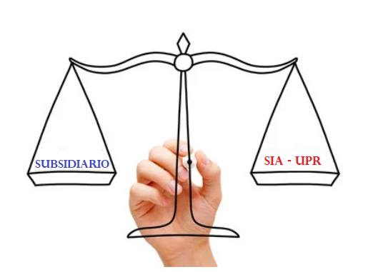
¿Qué es una conciliación?
Propósito: Comparar las cantidades registradas en el subsidiario con las reflejadas en el sistema contable (SIA) de manera periódica.
Objetivo: Verificar que el balance de las partidas presupuestadas sea correcto y detectar errores a tiempo para realizar las correcciones necesarias.
Importancia: La conciliación es fundamental para el control interno del efectivo, asegurando la precisión y la integridad de los registros financieros.

Slide 12
Objetivos de la conciliación
Verificar que las transacciones estén correctamente registradas en la cuenta del proyecto
Detectar las transacciones que se encuentran en tránsito
Identificar transacciones que aún no han sido pagadas.
Reconocer diferencias en las cantidades facturadas Vs. pagadas.

Slide 13
Estructura de la conciliación
Transacciones Fiscales
Informes
Subsidiario (Balance Actualizado)
Sistema Financiero (SIA)
Conciliación
Facturas / Informes Financieros

Slide 14
Subsidiario vs. Sistema Financiero (SIA)
Proyecta un balance actualizado.
No necesariamente reflejará un balance real al momento.
Sirve para certificar que las transacciones que se cargan a la cuenta del proyecto son las correctas.
Se pudiesen ver reflejadas en el sistema transacciones incorrectas que no corresponden al proyecto.
Subsidiario
Sistema Financiero
Datos registrados por el personal del Proyecto bajo la fecha que se inicia el trámite.
Registro de todas las transacciones trabajadas por la Unidad de Post Award y Finanzas a una fecha determinada.

Slide 15

Herramientas de conciliacion

Slide 16

Herramientas para la conciliacion
Subsidiario
Sistema Financiero (SIA)
Facturas o Informes Financieros

Slide 17
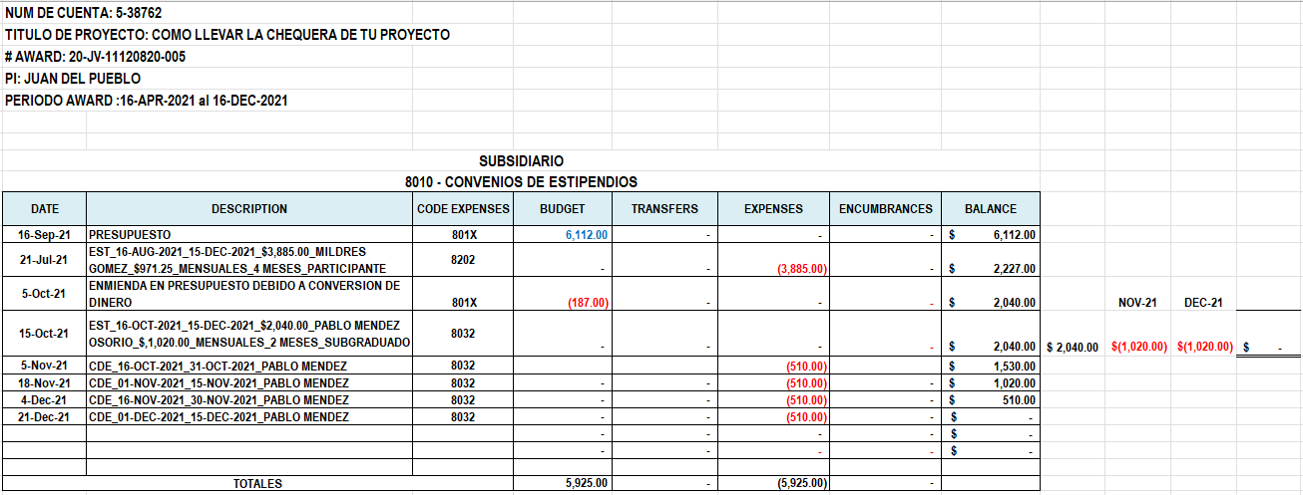
Ejemplo de subsidiario

Slide 18
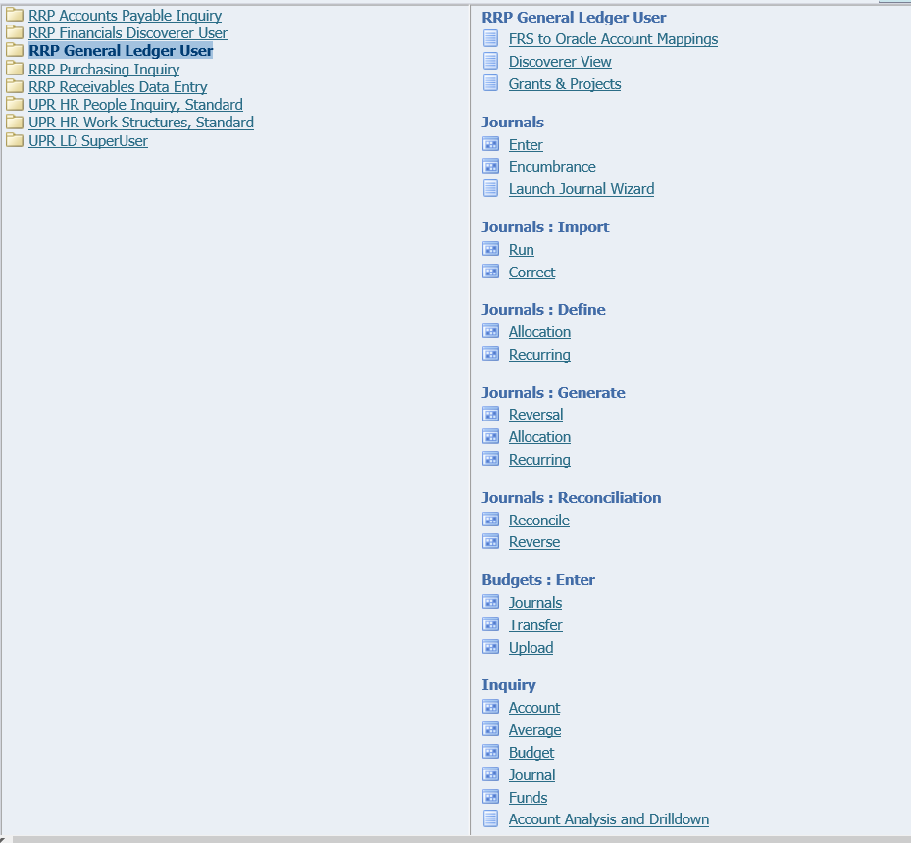
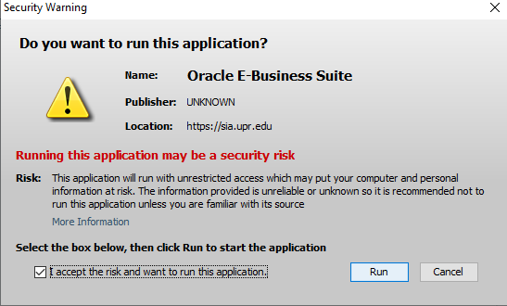
Sistema Financiero (Como usarlo)
1
Se selecciona “RRP General Ledger User”
Bajo Inquiry, se seleccionar “Funds”
3
4
2

Slide 19
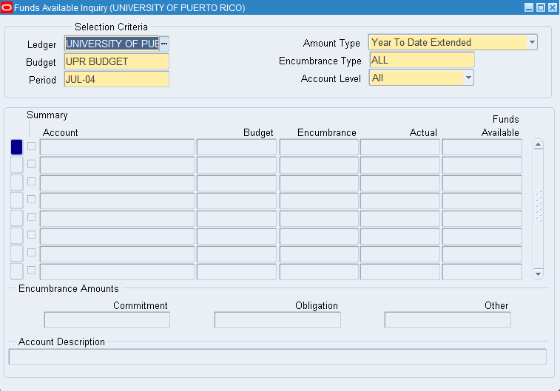
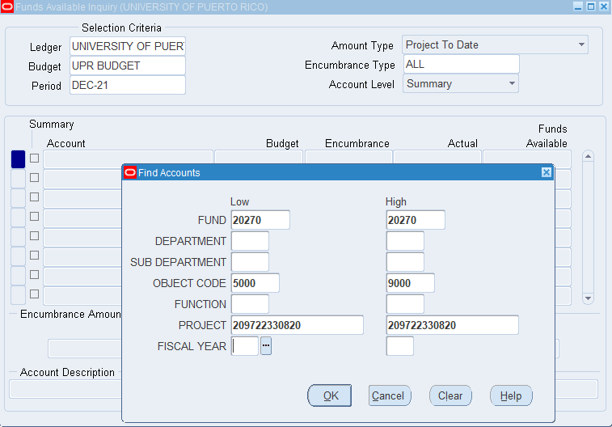
¿Cómo buscar balances en el Sistema financiero?
2
1
3
4
5
IMAGEN ORIGINAL
IMAGEN CON CAMPOS A SELECCIONAR

Slide 20
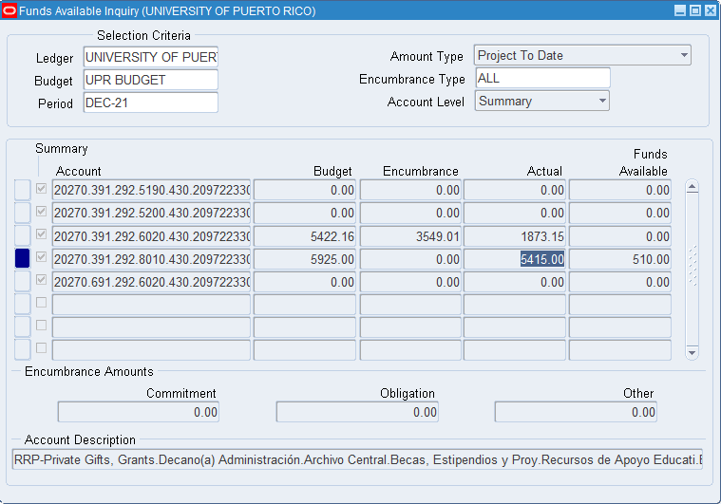
Balances en sistema

Slide 21
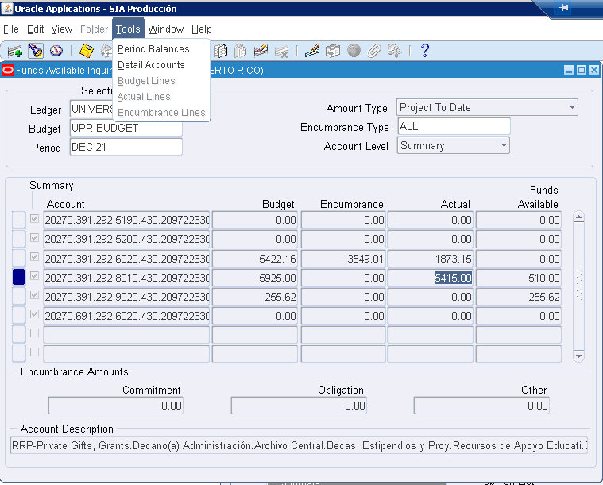
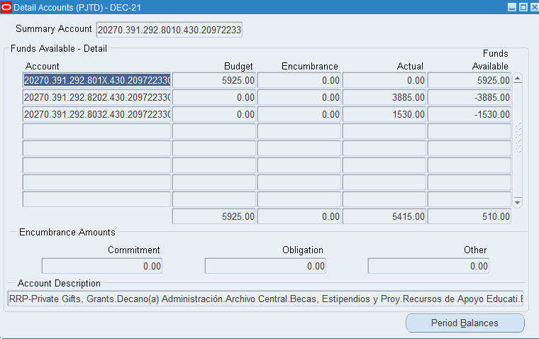
CóMO VERIFICAR AL DETALLE LAS TRANSACCIONES

Slide 22
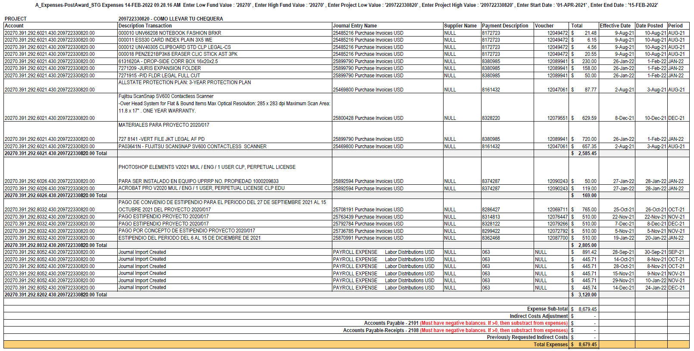
Ejemplo de gastos en Factura

Slide 23



¡Gracias!
¿Dudas?
Correos electrónicos:
Ana.feliciano1@upr.edu
SABRINA.TORRES1@UPR.EDU

